Slide 1
シミュレータ解説
名古屋工業大学
上村知也

Slide 2
1. 基礎知識編
構造体
クラス
ODE関数とイベント関数

Slide 3
構造体でプログラムをシンプルに書く
関数の引数が長いと書くのが大変
「構造体」を使ってまとめてしまえば，簡単に書き表せる
dx = F (t, x, m1, m2, J1, J2, l1, l2, d1, d2, g);
param.m1 = 1.0;
param.m2 = 1.0;
param.J1 = 1.5;
param.J2 = 1.5;
param.l1 = 1.0;
param.l2 = 1.0;
param.d1 = 0.5;
param.d2 = 0.5;
param.g = 9.8;
dx = F (t, x, param);
‘param’ という構造体の中に，
たくさんの変数が存在する
「構造体名.変数名」というフォーマット
（.の後に変数名を書く）
‘param’ だけ引いてしまえば， 中身の変数が全部ついてくる
param = [1.0 1.0 1.5 1.5 1.0 1.0 0.5 0.5 9.8]
とするよりも，各変数の意味がわかりやすい

Slide 4

オブジェクト指向プログラミングへの発展
「オブジェクト」はデータ（メンバ変数）と命令（メソッド）が一体になっている
構造体のように多くの変数をまとめて管理できる
メソッドとして，関数を内部に持つことができる
例
戦隊物クラス
メンバ変数
メソッド
「クラス」はオブジェクトの設計図
色
得意技
変身(色，得意技)
得意技で戦う
実体化
色：赤
得意技：仁王立ち
クラスから実際にオブジェクトを生成することを実体化という
生成したオブジェクトを「インスタンス」とも呼ぶ

Slide 5


クラスとインスタンス
同じ設計図（クラス）から，様々なインスタンスを作れる
「戦隊物クラス」からたくさんのヒーローが作れる
この場合，「色」と「得意技」は実体化の瞬間に代入しておいたほうがいい
実体化した瞬間に実行されるメソッドを作れる．これをコンストラクタという
例
戦隊物クラス
コンストラクタにしておくのがよい
メンバ変数
メソッド
色
得意技
変身(色，得意技)
得意技で戦う
実体化
色：赤
得意技：仁王立ち
実体化
色：青
得意技：手刀
実体化
色：ピンク
得意技：踊る

Slide 6
MATLABプログラムにするとこんな感じ
例
戦隊物クラス
メンバ変数
メソッド
色
得意技
変身(色，得意技)
得意技で戦う
コンストラクタ
ranger.m
main.m
classdef ranger
properties % メンバ変数
color;
skill;
end
methods
function ranger(self, color_, skill_)
self.color = color_;
self.skill = skill_;
end
function fight(self)
~~~
end
end
end
clear
% 赤レンジャーの実体化
akaRanger = ranger(‘red‘,‘Kamehameha‘);
% 赤レンジャーに戦わせる（引数不要）
akaRanger.fight;
% 青レンジャーになってもらう
akaRanger.color = ‘blue‘;
コンストラクタはクラス名と同じメソッド

Slide 7
クラスを使ってシミュレータを作る
モデルはパラメータと支配方程式を持つ
シミュレータはモデルの支配方程式を数値的に解く
まとめて一つのクラスにしてしまえば便利なはず！
robot クラス
メンバ変数
メソッド
モデルの物理パラメータ
数値計算の結果を格納する配列
数値計算に用いるパラメータ（精度など）
シミュレーションの初期値を設定する
シミュレーションを実行
結果をプロットする
結果を動画にする
ヒトのパラメータで実体化
ロボットのパラメータで実体化

Slide 8


MATLAB関数：ode45
常微分方程式を解くソルバ関数として， ‘ode45’ 関数が用意されている
実装されているアルゴリズムとしては，4次のルンゲクッタ法を改良したもの
時間刻み幅を最適化しながら数値積分できる
計算開始時刻と終了時刻を指定
イベント関数を引数に取り，そこまで積分するということも可能
$$x(t)$$
ややこしいところは
細かく計算
単純なところは
荒く計算
イベント発生しそうなところも
細かく計算
$$t$$
イベント関数として，任意の条件を与えられる
そこで計算を止めることもできるし，発見だけしてそのまま計算を続けることもできる

Slide 9
2. プログラムの解説編
モデルを作る
シミュレータの設計
プログラムの解説

Slide 10
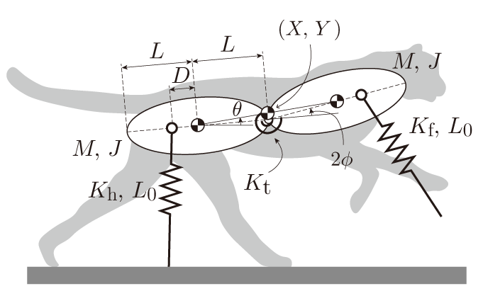

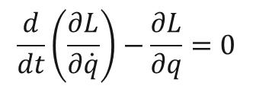

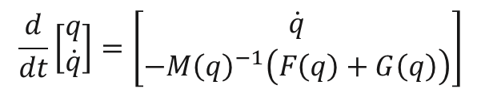
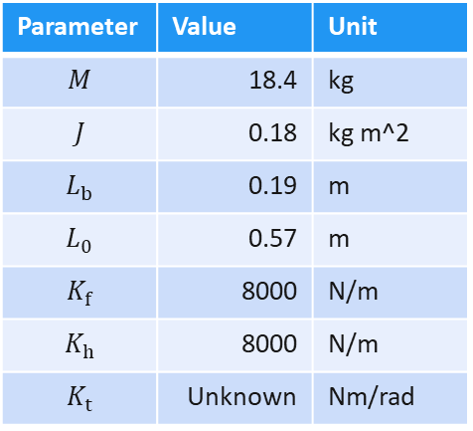

モデルを作る
運動方程式はラグランジアンから導く
$$T=$$
$$U=$$
$$L=T−U$$
前後胴体は良い対称性を示すので，
重さ長さのパラメータは前後で同じ値にしておく
$$\frac{d}{dt}\left(\frac{∂L}{∂\dot{q}}\right)−\frac{∂L}{∂q}=0$$
Parameter | Value | Unit
$$M$$ | 18.4 | kg
$$J$$ | 0.18 | kg m^2
$$L_{b}$$ | 0.19 | m
$$L_{0}$$ | 0.57 | m
$$K_{f}$$ | 8000 | N/m
$$K_{h}$$ | 8000 | N/m
$$K_{t}$$ | Unknown | Nm/rad
$$\frac{d}{dt}\left[\begin{aligned}q \\ \dot{q}\end{aligned}\right]=\left[\begin{aligned}\dot{q} \\ −{M\left(q\right)}^{−1}\left(F\left(q\right)+G\left(q\right)\right)\end{aligned}\right]$$
あとから非対称にできるように
別パラメータにしておく
計測から決定するのは困難なので，
いろいろな値で計算を行ってみる

Slide 11
フェーズの切り替え
脚の接地・非接地によって運動方程式が切り替わる．

Slide 12
バウンド歩容を定義
初期値から順番に数値積分を行い，１周期のバウンド歩容をさせる．
定義：初期値はFlightとして，前肢・後肢が順番に関わらずそれぞれ1回のStanceを経て， 再びFlightに戻るような運動を１周期とする．

Slide 13
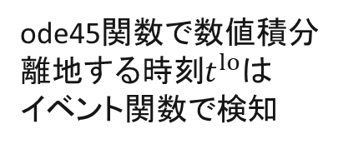

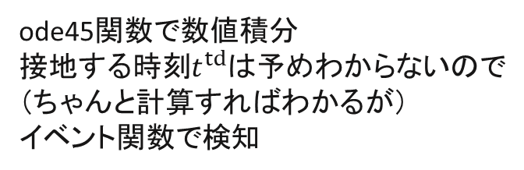




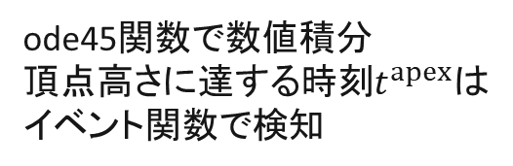
シミュレータの設計
遊脚期から始まるように初期値を与えた場合
遊脚期の
数値積分
接地期の
数値積分
遊脚期の
数値積分
$$t$$
$$0$$
$$t^{td}$$
$$t^{lo}$$
$$t^{apex}$$
初期値を代入する
関数を作成
（init関数とする）
ode45関数で数値積分
離地する時刻$t^{lo}$は イベント関数で検知
ode45関数で数値積分
頂点高さに達する時刻$t^{apex}$は イベント関数で検知
ode45関数で数値積分
接地する時刻$t^{td}$は予めわからないので
（ちゃんと計算すればわかるが）
イベント関数で検知
頂点高さ
遊脚期の真ん中
全体の質量中心の速度が
ゼロになった瞬間

Slide 14
クラスの設計
シミュレータとそれに付随する機能と変数はすべてクラスに埋め込む
robot クラス
メンバ変数
メソッド
モデルの物理パラメータ
数値計算の結果を格納する配列
数値計算に用いるパラメータ（精度など）
init: シミュレーションの初期値を設定する
bound: シミュレーションを実行
plot: 結果をプロットする
anime: 結果を動画にする

Slide 15
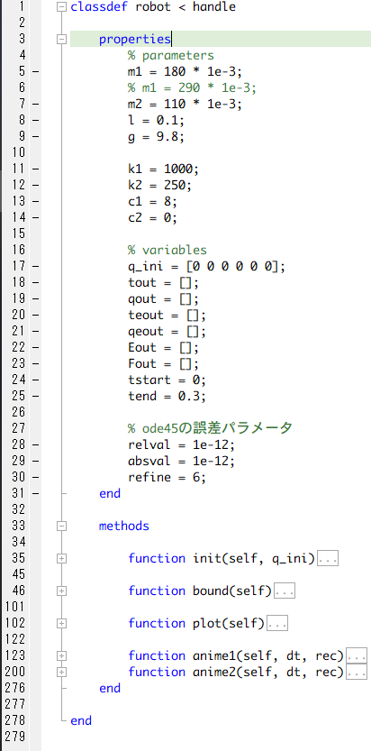
robotクラスの説明 properties
モデルの物理パラメータ
初期値や計算結果を格納する変数（配列）
ode45関数に渡す計算精度パラメータ

Slide 16
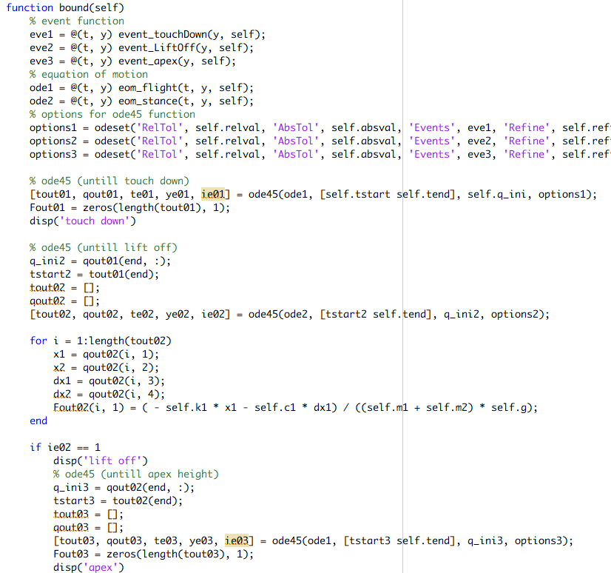
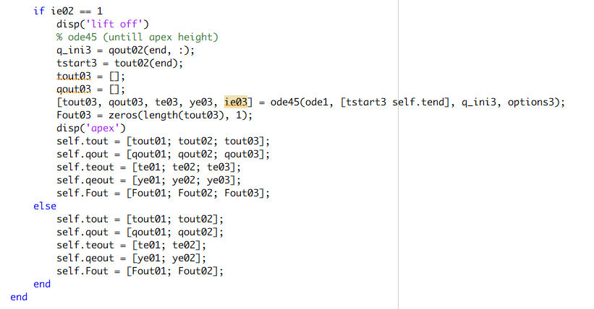
robotクラスの説明 method:bound
イベント関数や
運動方程式の設定
飛翔期の数値積分
（接地するまで）
接地期の数値積分
（離地するまで）
床反力の計算（出力用）
離地していたら
飛翔期の数値積分
（頂点高さまで）
計算結果の書き出し
離地していなかった場合の
計算結果書き出し

Slide 17
ode45関数の詳細
初期値と積分する時間範囲を与える
時間履歴と状態変数履歴がセットで帰ってくる（時間刻み幅は均等でない）
イベント関数を設定した場合，イベント発生時の時刻と状態を返す
[tout, yout, te, ye, ie] = ode45(ode, [tstart tend], y_ini, options);
微分方程式
積分する
時間範囲
初期値
オプション
時間履歴
ode45関数の精度や
イベント関数を設定
状態変数履歴
イベント
発生時刻
イベント発生時の
状態変数
どのイベントが
発生したか
イベントを設定したときだけ
必要となる返り値

Slide 18

イベント関数の作り方
イベント条件は，$f\left(x\right)=0$の形で書く．指定した関数$fが$ゼロになった瞬間がイベント発生時となる．
function [value,isterminal,direction]=event_LiftOff(q,model)
% わかりやすいように変数を置き換える
x1 = q(1);
x2 = q(2);
dx1 = q(3);
dx2 = q(4);
GRF = (- model.k1 * x1 - model.c1 * dx1 ) / ( (model.m1 + model.m2) * model.g);
% 監視する変数
value = [GRF];
% 計算を終了するか
% 1: イベント発生で数値積分を修了
% 0: イベント発生を記録するだけで，計算は続行
isterminal = [1];
% 監視する方向
% 1: negative to positive
% -1: positive to negative
% 0: either
direction = [-1];
返り値は[value, isterminal, direction]のフォーマット
名前は違ってもいいが，順番はこの通り
value
これがゼロになったらイベント発生
複数の条件を指定することも可能
（ode45の返り値ieは，何番目の条件が
満たされたかを教えてくれる）
isterminal
計算を終了するか，監視するだけか
direction
ゼロになるときの方向を指定できる

Slide 19



微分方程式の与え方
１階微分方程式で与える必要がある
運動方程式などの２階微分方程式を解きたい場合は， ベクトル形式を用いて$\dot{y}=\left[\begin{aligned}\dot{x} \\ \ddot{x}\end{aligned}\right]$の形にすればよい
function dqdt1 = eom_flight(t,q,param)
x1 = q(1);
x2 = q(2);
dx1 = q(3);
dx2 = q(4);
m1 = param.m1;
m2 = param.m2;
l = param.l;
g = param.g;
k2 = param.k2;
c2 = param.c2;
ddx1 = -g+(k2*(x2-x1-l)-c2*(dx1-dx2))/m1;
ddx2 = -g-(k2*(x2-x1-l)+c2*(dx1-dx2))/m2;
dqdt1 = [dx1; dx2; ddx1; ddx2];
end
$$q=\left[\begin{aligned}x_{1} \\ x_{2} \\ {\dot{x}}_{1} \\ {\dot{x}}_{2}\end{aligned}\right]としている$$
$\dot{q}=\left[\begin{aligned}{\dot{x}}_{1} \\ {\dot{x}}_{2} \\ {\ddot{x}}_{1} \\ {\ddot{x}}_{2}\end{aligned}\right]$を与える

Slide 20
MATLABの機能：関数ハンドル
@は，関数ハンドルと呼ばれる記号
変数ではなく，引数を持つ関数を作る
作られた関数ハンドルは，他の関数に渡すことができる
ode45で運動方程式を指定するときに用いる
ode = @(t, y) EOM(t, y, param);
変数
ではなく
関数
関数ハンドル
引数はtとy
元になる微分方程式を記述した関数
[tout, yout] = ode45(ode, Tspan, y_ini);
変数ode
ではなく
関数odeを引数に取っている

Slide 21
もう一度boundを詳しく見てみる

Slide 22
もう一度boundを詳しく見てみる
イベント関数３つ（接地・離地・頂点）を
関数ハンドルとして設定
運動方程式２つ（飛翔期・接地期）を
関数ハンドルとして設定
ode45関数のオプションを設定
*Tolは許容する計算誤差を示す．小さい値になるほど精度がよくなるが，そのかわりに計算が重い
イベント関数をそれぞれ指定している

Slide 23
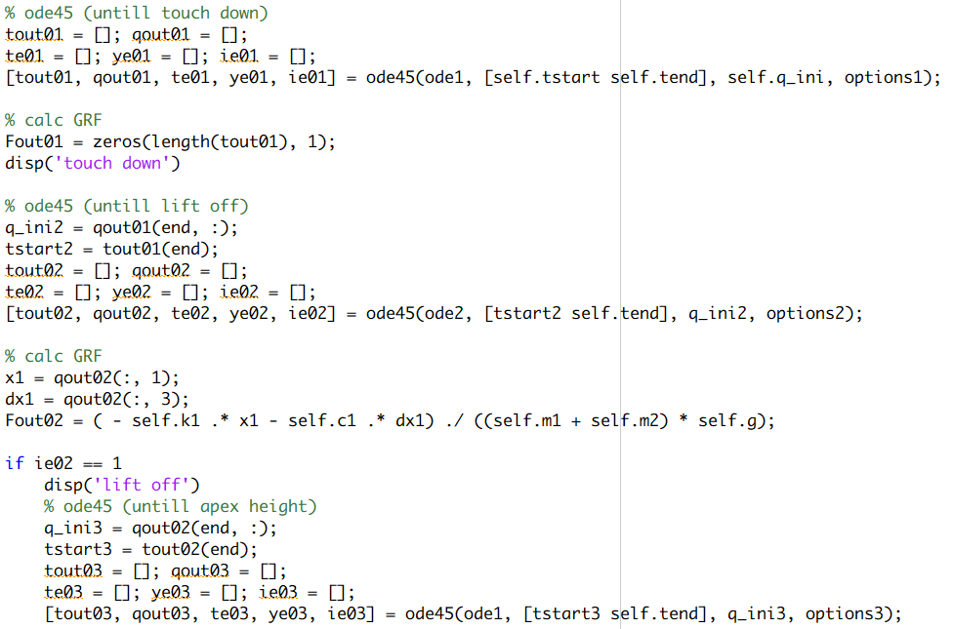
もう一度boundを詳しく見てみる
ode1（飛翔期）の運動方程式を積分
option1で指定したevent1（接地）まで解く
飛翔期の終端時刻とその状態を初期値として引き継ぐ
ode2（接地期）の運動方程式を積分
option2で指定したevent2（離地）まで解く
床反力を計算

Slide 24
もう一度boundを詳しく見てみる
もし接地期で床反力がゼロになり，離地イベントが発生してたら
接地期の終端時刻とその状態を初期値として引き継ぐ
ode1（飛翔期）の運動方程式を積分
option3で指定したevent3（頂点）まで解く
最終結果として
全ての*outを統合する
最終結果として
全ての*outを統合する

Slide 25
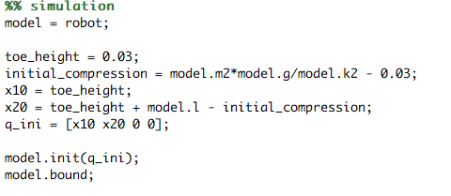
メイン関数の説明
robotクラスからmodelインスタンスを生成
初期値を生成
初期値を代入
数値積分を実行

Slide 26
その他
robotクラスには，状態量をプロットするplot関数や，ビデオを描画するanime関数が含まれている
今日は説明しない（内容が本題から逸れる）ので，各自読んでおいてください

Slide 27
参考文献
柴田淳，「みんなのPython 第3版」，SB creative, 2012
MATLABヘルプ

